Slide 1
Методология определения и количественной оценки поступлений ртути в окружающую среду
Михаил Ким

Slide 2
«Первоначальная оценка Казахстана в рамках Минаматской конвенции»
2017-2019 гг.
Задача 1
Задача 2
1.
4.
1. Проведение первоначальной оценки ртути
2.
3.
2.

Slide 3
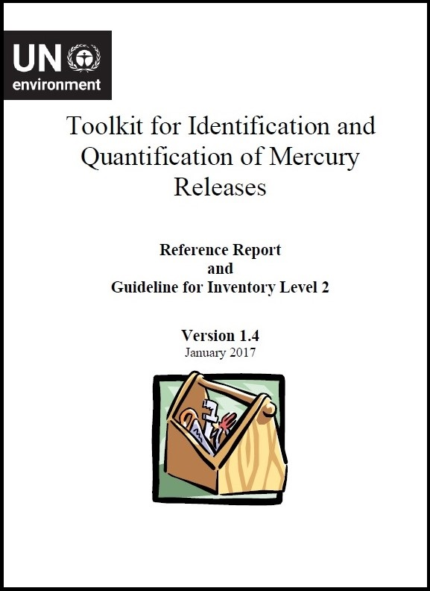
UN Environment
«Методология определения и количественной оценки поступлений ртути в окружающую среду»
Справочный отчет и руководство по уровню 2 инвентаризации
Версия 1.4
Январь 2017 года

Slide 4
Методы
Библиографический
Аналитический
Описательный
Математический

Slide 5
Базовое уравнение количественной оценки
A
C
D
B
A – показатель экономической активности (тонн, кг., шт.).
B – фактор распределения на входе (коэффициент) – содержание ртути на единицу обрабатываемого сырьевого материала.
C – фактор распределения на выходе для пути распределения (почва, вода, воздух).
D – расчетное значение поступления ртути относительно пути распределения.

Slide 6
5.1. Добыча и использование источников топлива/энергии
5.1.1. Сжигание угля на крупных электростанциях | Количество сжигаемого угля: Каменный, бурый, антрацит | тонн/год
5.1.2. Прочие способы применения угля | Производство кокса | тонн/год
5.1.3. Нефтяное топливо – добыча, очистка и использование | Производство минерального масла (Количество использованной нефти) | тонн/год
5.1.4. Природный газ – добыча, переработка и использование | Переработка газа | Нм3/год
5.1.5. Прочее ископаемое топливо – добыча и использование | Сжигание нефтяного сланца Сжигание торфа | тонн/год
5.1.6. Электростанции, работающие на биомассе и производство тепла | Сжигание биомассы Сжигание торфа | тонн/год
5.2. Производство первичного (самородного) металла
5.2.1. Добыча и начальная обработка ртути | Произведенная ртуть | тонн/год
5.2.2. Добыча золота и серебра с помощью процессов амальгамирования ртути (ASM) | Произведенного золота: из недробленной руды Из обогащенной руды С использованием ретортных печей | кг/год
5.2.3. Извлечение цинка и начальная обработка | Количество использованной руды | тонн/год
5.2.4. Извлечение меди и начальная обработка | Количество использованной руды | тонн/год
5.2.5. Извлечение свинца и начальная обработка | Количество использованной руды | тонн/год
5.2.6. Добыча золота и начальная обработка способами, кроме процесса амальгамирования ртути | Количество использованной руды | тонн/год
5.2.7. Добыча и начальная обработка алюминия | Количество использованных бокситов | тонн/год
5.2.8. Прочие цветные металлы – добыча и обработка | ???
5.2.9. Производство первичного черного металла | ???

Slide 7
5.3. Производство прочих минералов и материалов с примесями ртути
5.3.1. Производство цемента | Количество произведенного цемента: (с использованием кокса, угля, лигнита, жидкого топлива) | тонн/год
5.3.2. Производство целлюлозы и бумаги | Количество произведенной биомассы | тонн/год
5.4. Запланированное использование ртути в промышленных процессах
5.4.1. Производство хлорщелочи с использованием ртутных электролизеров | Количество произведенного хлора | тонн/год
5.4.2. Производство VCM (винилхлоридного мономера) с помощью дихлорида ртути (HgCl2) в качестве катализатора | Количество произведенного винилхлорида | тонн/год
5.4.3. Производство ацетальдегида с использованием сульфата ртути (HgSO4) в качестве катализатора | Количество произведенного ацетальдегида | тонн/год
5.5. Потребительские товары с запланированным использованием ртути
5.5.1. Ртутные термометры | Количество проданных термометров: Медицинские Уличные Промышленные Прочие | шт/год
5.5.2. Электрические переключатели и реле с ртутью | Количество необходимой для производства ртути на число населения | Кг/чел
5.5.3. Ртутьсодержащие источники света | Количество проданных ламп (разных типов) | Шт/год
5.5.4. Ртутные батареи | Использование и утилизация (разных типов) | тонн/год
5.5.5. Производство полиуретана с помощью ртутного катализатора | Количество необходимой для производства ртути на число населения | Гр/чел
5.5.6. Биоциды и пестициды | Количество необходимой для производства ртути | кг/год
5.5.7. Краски | Количество необходимой для производства ртути | кг/год
5.5.8. Фармацевтические препараты для людей и ветеринарии | Количество используемой ртути | кг/год
5.5.9. Косметические средства и относящиеся к ним продукты | Количество используемой ртути | кг/год

Slide 8
5.6. Прочее запланированное использование продукции/процессов
5.6.1. Ртуть для амальгамовых пломб | Количество необходимой ртути | кг/год
5.6.2. Манометры и датчики | Количество ртути, необходимой для производств Количество проданных единиц | кг/год
5.6.3. Лабораторное оборудование и химикаты | анализаторы, счетчики, электроды, термостаты, центрифуги и т.д.) | Количество проданных единиц в год
5.6.4. Использование ртутьсодержащего металла в религиозных ритуалах и народной медицине | ???
5.6.5. Прочие способы использования продукции, использование ртутьсодержащего металла и других источников | ???
5.7. Производство повторно используемых металлов («вторичное» производство металла)
5.7.1. Производство повторно используемой ртути («вторичное производство») | Повторно использованная ртуть | кг/год
5.7.2. Производство повторно используемых черных металлов (чугун и сталь) | Количество утилизированных автомобилей | шт/год
5.7.3. Производство прочих повторно используемых металлов | ???
5.8. Сжигание отходов
5.8.1. Сжигание городских/обычных отходов | Количество сожженных отходов | тонн/год
5.8.2. Сжигание опасных отходов | Количество сожженных отходов | тонн/год
5.8.3. Сжигание медицинских отходов | Количество сожженных отходов | тонн/год
5.8.4. Сжигание осадка сточных вод | ???
5.8.5. Нелегальное сжигание отходов | ???

Slide 9
5.9. Размещение отходов/ссыпание отходов в отвал и обработка сточных вод
5.9.1. Контролируемые свалки отходов/отложений | Количество сброшенных отходов | тонн/год
5.9.2. Диффузное размещение под определенным контролем | ???
5.9.3. Несанкционированная местная утилизация отходов промышленного производства | ???
5.9.4. Несанкционированный сброс обычных отходов | Количество сброшенных отходов | тонн/год
5.9.5. Система сбора и отведения/обработка сточных вод | Количество сброшенных сточных вод | М3/год
5.10. Крематории и кладбища
5.10.1. Крематории | Количество кремированных тел | тел/год
5.10.2. Кладбища | Количество захороненных тел | тел/год

Slide 10
№ | Регион | Кол-во
1 | город Астана | 13
2 | город Алматы | 14
3 | Акмолинская область | 35
4 | Актюбинская область | 35
5 | Алматинская область | 11
6 | Атырауская область | нет
7 | ВКО | общ.
8 | Жамбылская область | 25
9 | ЗКО | 24
10 | Карагандинская область | 80
11 | Костанайская область | 14
12 | Кызылординская область | 20
13 | Мангистауская область | 12
14 | Павлодарская область | 13
15 | СКО | общ.
16 | ЮКО | 5
Итого: |  | 301

Slide 11
9 регионов
№ | Категория | 2015 год | 2016 год
1.1. | Количество бурого угля, сожженного на электростанциях (тонн в год) | 3160178,95 | 3323737,53
1.2. | Количество каменного угля, сожженного на электростанциях (тонн в год) | 34440818,27 | 34227928,53
1.3. | Количество антрацита, сожженного на электростанциях (тонн в год) | 0 | 0
2.1. | Количество бурого угля, использованного для производства кокса (тонн в год) | 0 | 0
2.2. | Количество каменного угля, использованного для производства кокса (тонн в год) | 3309999 | 3049180,28
2.3. | Количество антрацита, использованного для производства кокса (тонн в год) | 0 | 0
3.1. | Количество добытой нефти (тонн в год) | 13724512,47 | 12035419,55
3.2. | Количество переработанной нефти (тонн в год) | 6289525,7 | 5654177,585
3.3. | Количество использованного (кроме сжигания) тяжелого топлива и мазута (тонн в год) | 71675,316 | 72361,646
3.4. | Количество сожженного тяжелого топлива и мазута (тонн в год) | 629473,5195 | 683300,061
3.5. | Количество бензина, керосина, сжиженного газа, использованного для заправки транспорта (тонн в год) | 21400876,3 | 22263522,3
3.6. | Количество бензина, керосина, сжиженного газа, использованного для отопления помещений и иных нужд (тонн в год) | 340648,6478 | 253807,6328
4.1. | Количество добытого природного газа (Нм3/год) | 1484695425 | 1593867748
4.2. | Количество сожженного неочищенного газа (Нм3/год) | 847808541,2 | 650983810,8
4.3. | Количество газа, транспортированного по трубопроводу (Нм3/год) | 35891098171 | 39279673703
5.1. | Количество сожженного нефтяного сланца (тонн в год) | 1312424 | 1327003
5.2. | Количество сожженного торфа (тонн в год) | 0 | 0
6.1. | Количество руды, использованной для получения цинка (тонн в год) | 0 | 0
6.2. | Количество руды, использованной для получения меди (тонн в год) | 72881677,86 | 117976479,3
6.3. | Количество руды, использованной для получения свинца (тонн в год) | 489500 | 559106
6.4. | Количество руды, использованной для получения золота (тонн в год) | 13074655,53 | 13051133,26
6.5. | Количество бокситов, использованной для получения алюминия (тонн в год) | 3826272 | 3931395,7
7.1. | Количество цемента, произведенного без совместного сжигания отходов (тонн в год) | 1837915,993 | 1847405,076
7.2. | Количество цемента, произведенного с совместным сжиганием отходов (тонн в год) | 0 | 0
8.1. | Количество биомассы (тонн в год) использованной для производства целлюлозы и бумаги | 350 | 350
9.1. | Количество повторно использованной ртути (кг/год) | 0,618 | 0,773
10.1. | Количество сожженных опасных отходов (тонн/год) | 13569,18735 | 15424,43874
10.2. | Количество сожженных медицинских отходов (тонн/год) | 27167,5843 | 14662,44612
10.3. | Количество сожженного осадка сточных вод (тонн/год) | 27,4 | 14,94
10.4. | Количество отходов (тонн/год), размещенных на свалках (полигонах) | 47397226,15 | 56006498,59
10.5. | Количество несанкционированно размещенных отходов (тонн/год) | 72400 | 60250
11.1. | Количество сброшенных сточных вод (м3 в год) | 688162872,8 | 697213240,6

Slide 12
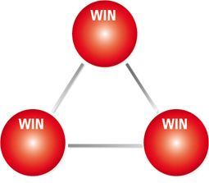
Министерство энергетики
Независимые эксперты
Промышленные предприятия
Добывающие предприятия
Агентство по статистике
Международные организации
Ассоциации
Таможенные органы
Отчеты
Комитет геологии и недропользования

Slide 13
Благодарю за внимание!

